Slide 1
Lorient Vous Présente Les Maisons des Illustres
Les Images Et Le Son Du Net
Daniel

Slide 2
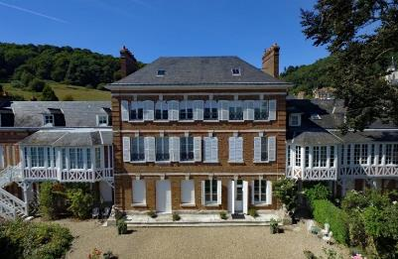
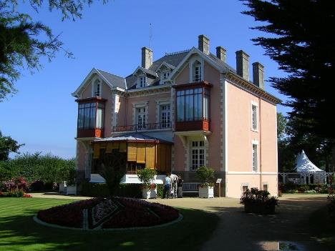
La maison (aujourd’hui un musée) de Christian Dior à Granville dans la Manche.
MAISON VACQUERIE – MUSÉE VICTOR HUGO

Slide 3
Le label Maisons des Illustres est un label français créé « pour signaler au public les lieux dont la vocation est de conserver des collections en rapport avec des personnalités et de leur donner

Slide 4
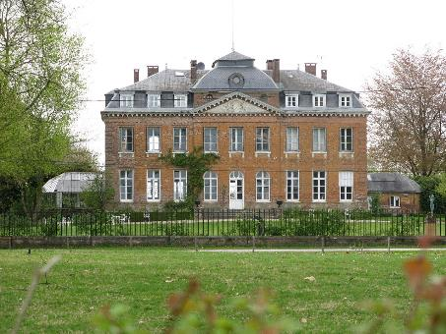
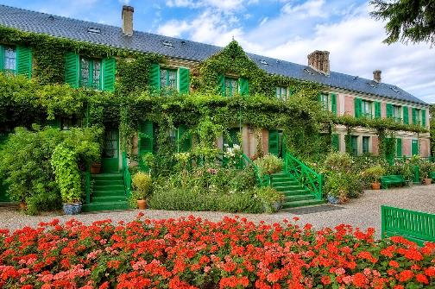
La Maison De Claude Monet vue du Clos Normand
Château de Bois-Guilbert (commune de Buchy, 76750)

Slide 5
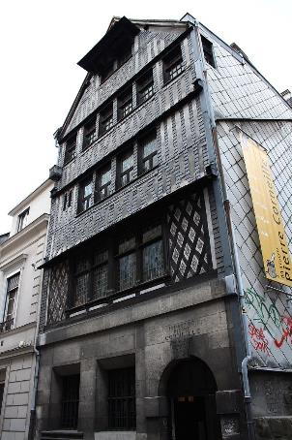
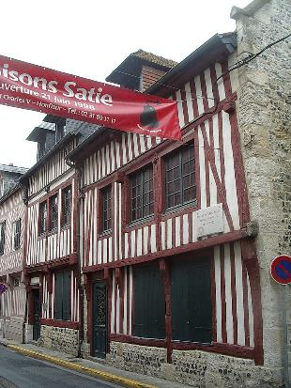
Maisons Satie , la maison-musée d' Erik Satie à Honfleur
Façade sur rue de la maison natale de Pierre Corneille, aujourd'hui Musée Pierre Corneille à Rouen.

Slide 6
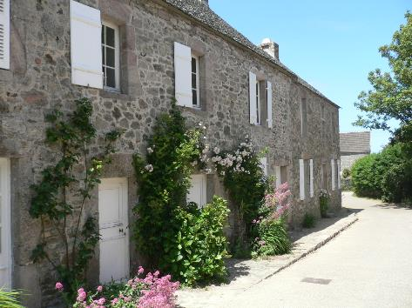
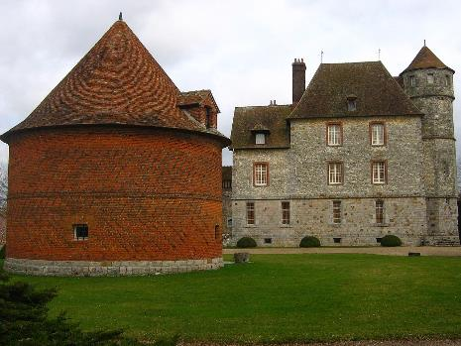
Château de Vascœuil, où Jules Michelet passa une partie de sa vie.
Maison natale du peintre Jean-François Millet

Slide 7
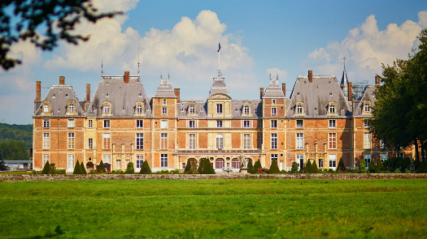
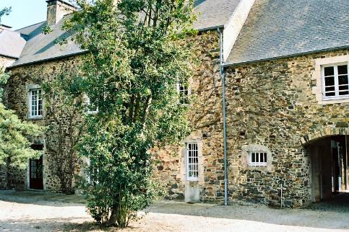
Saint-Sauveur-le Vicomte (Barbey d'Aurevilly) Maison natale
Balade en Normandie, au Château d’Eu, la résidence favorite de Louis-Philippe

Slide 8
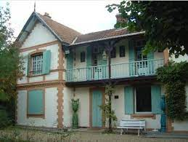
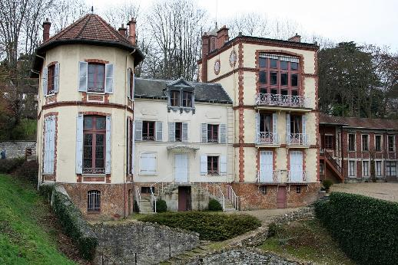
Maison d'Émile Zola à Médan - Yvelines (France).
La Guillette à Etretat sa maison.
La résidence de Guy de Maupassant.

Slide 9
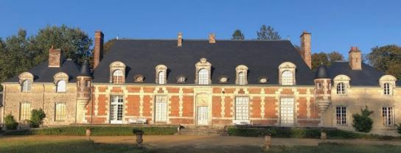
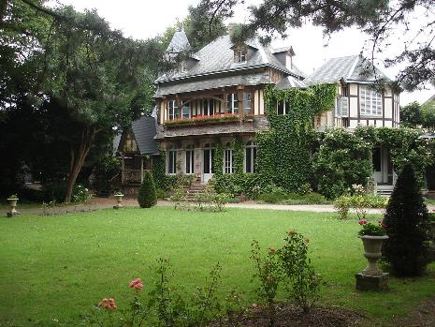
La Maison Roger Martin du Gard
Maison Maurice Leblanc - Etretat

Slide 10
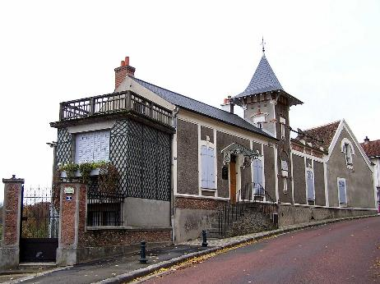
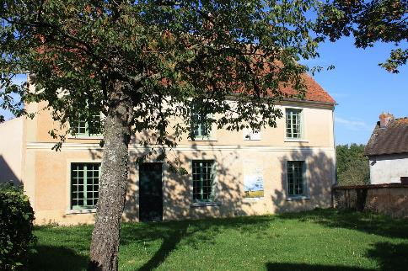
Maison natale de Paul Claudel. (Villeneuve-sur-Fère, département de l'Aisne, région Picardie).
Maison dite du Belvédère de Maurice Ravel à Montfort-l'Amaury (Yvelines, France)

Slide 11
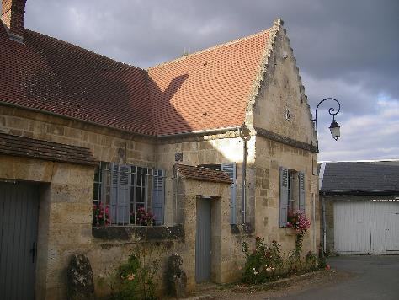
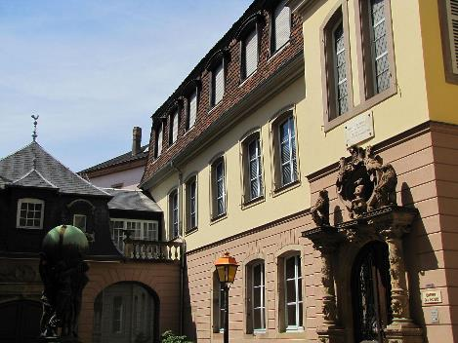
La Maison de Colmar Bartholdi
Blérancourt - Maison de Saint-Just (musée, office de tourisme)

Slide 12
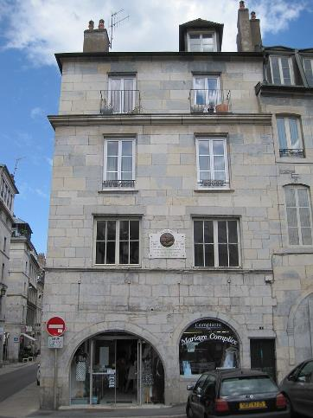
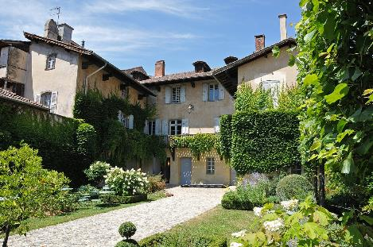
Jardin du Musée Hector-Berlioz.
Qui fut Sa Maison
Maison de naissance des Frères Lumière - Place Victor Hugo à Besançon en Franche Comté

Slide 13
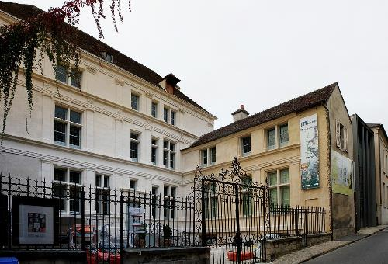
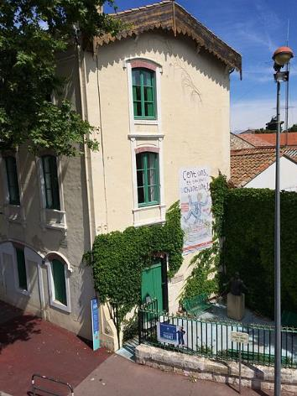
Maison natale de Charles Trenet, à Narbonne, aujourd'hui le Musée Charles Trenet.
Musée Jean de la Fontaine à Château-Thierry, France ,qui fut sa maison

Slide 14
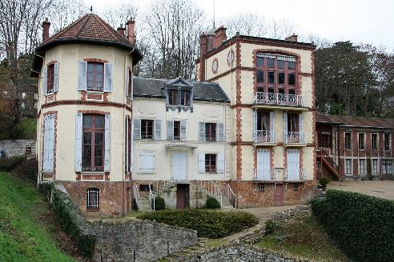
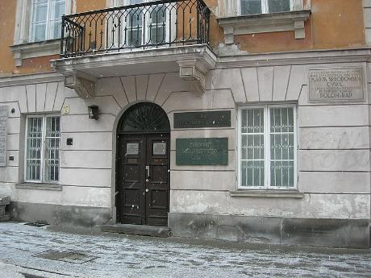
Maison natale de Marie Curie
La Maison d'Émile Zola à Médan - Yvelines ( France )

Slide 15
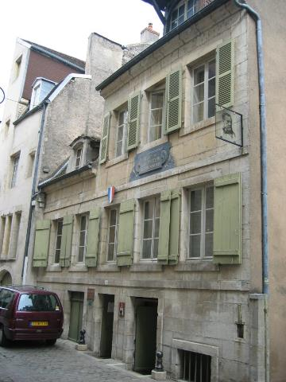
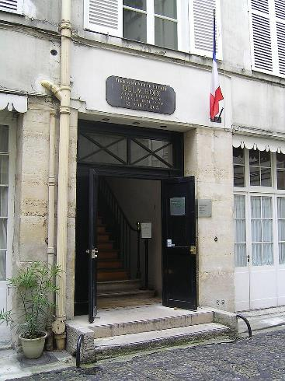
Entrée du musée d'Eugène Delacroix
Maison de naissance de Louis Pasteur à Dole dans le Jura

Slide 16
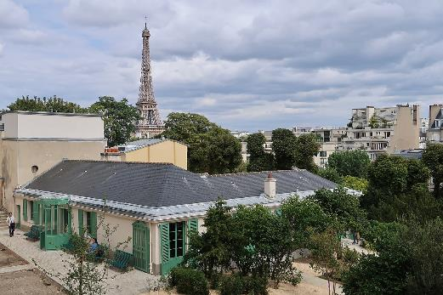
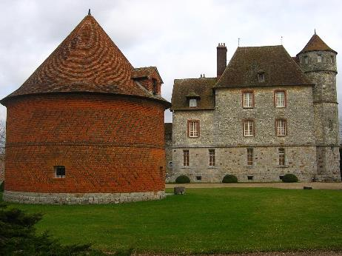
Château de Vascœuil, où Michelet passa une partie de sa vie.
Maison de Balzac, rue Raynouard (Paris, 16e).

Slide 17
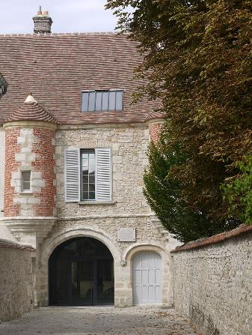
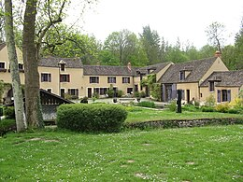
Moulin de Villeneuve à Saint-Arnoult-en-Yvelines, demeure d'Elsa Triolet et Louis Aragon
Maison de Jean Cocteau à Milly-la-Forêt, Île-de-France

Slide 18
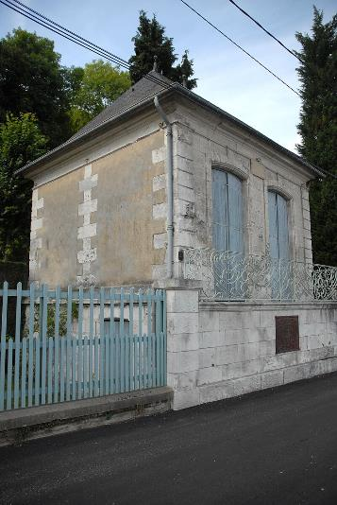
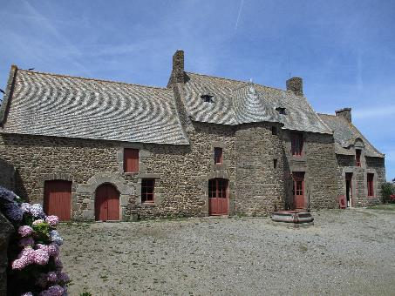
La maison de Jacques Cartier Manoir de Limoëlou
Pavillon Flaubert à Croisset, près de Rouen.

Slide 19
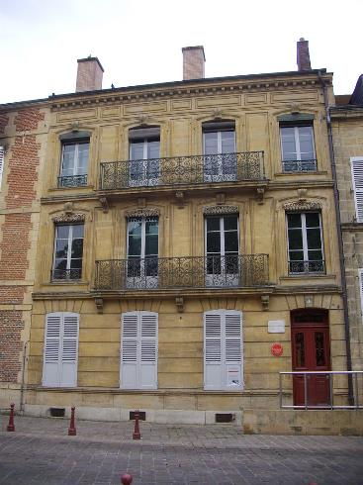
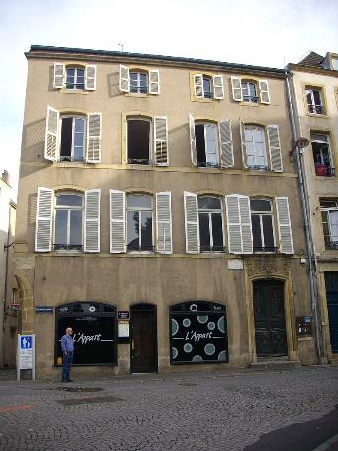
Maison des Ailleurs, demeure natale d'Arthur Rimbaud, à Charleville-Mézières (Ardennes, France)
Maison natale de Paul Verlaine (1844-1896) à Metz (Moselle)

Slide 20
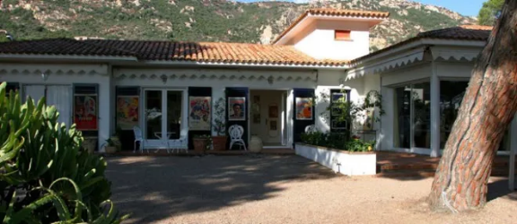
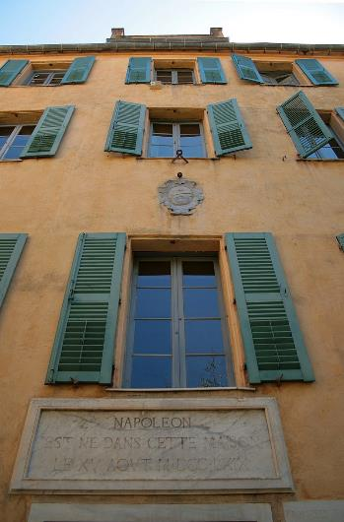
la maison de Tino Rossi
Ajaccio France, rue Saint-Charles - Façade de la maison Napoléon Bonaparte.

Slide 21
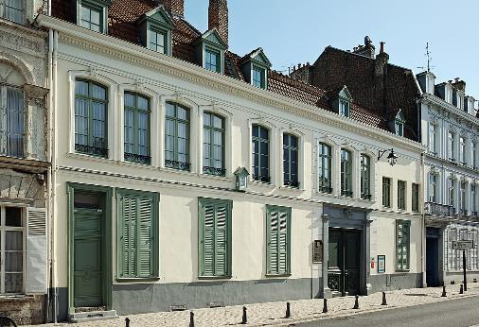
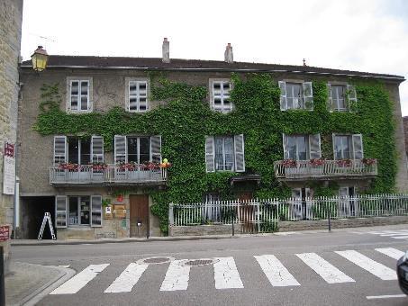
Maison de Louis Pasteur Arbois
Maison natale de Charles de Gaulle, rue Princesse, à Lille.

Slide 22
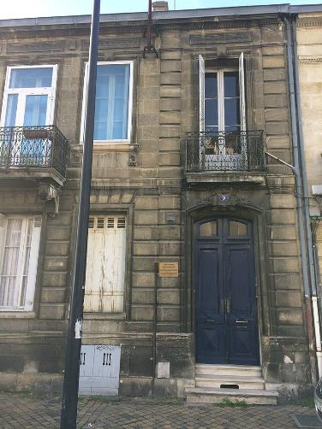
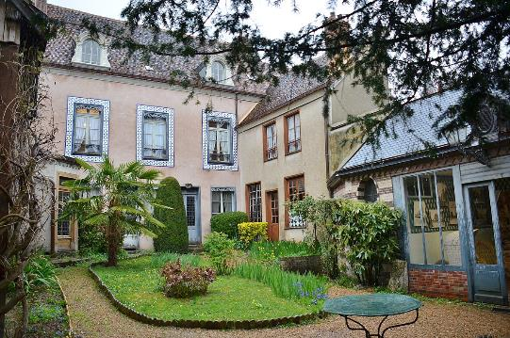
La maison de tante Léonie accueillant le musée Marcel Proust à Illiers-Combray, Eure-et-Loir, France.
immeuble au 9 boulevard du Président-Franklin-Roosevelt (ex. 179, boulevard de Talence) à Talence (Gironde) où vécut Emile Durkheim de 1887 à 1897.

Slide 23
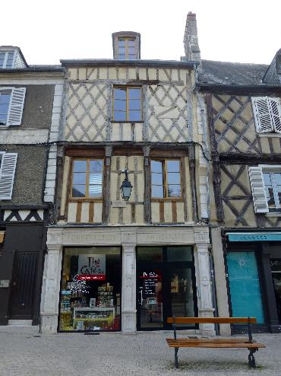
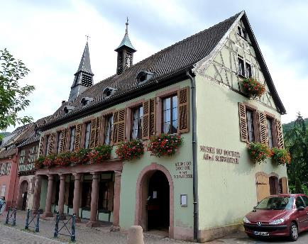
Musée Albert Schweitzer à Kaysersberg (Haut-Rhin). A gauche, la maison natale d'Albert Schweitzer
Présenté Par Daniel
Bourges-Maison de Simone Weil -7 place Gordaine

